Slide 1
Тема: Алкогольная зависимость, клиника, возрастные особенности.

Slide 2
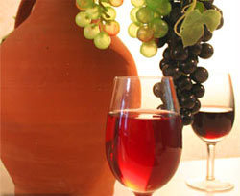
История возникновения алкоголя.
Об опьяняющих свойствах спиртных напитков люди узнали не менее чем за 8000 лет до нашей эры – с появлением керамической посуды, давшей возможность изготовления алкогольных напитков из меда, плодовых соков и дикорастущего винограда. Возможно, виноделие возникло еще до начала культурного земледелия.

Slide 3
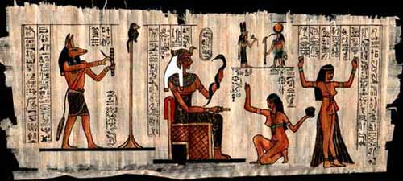
Чистый спирт начали получать в 6-7 веках арабы и назвали его “аль коголь”, что означает “одурманивающий”.
Первую бутылку водки изготовил араб Рагез в 860 году.

Slide 4
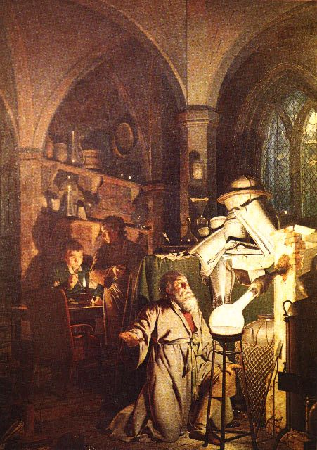
В средневековье в Западной Европе также научились получать крепкие спиртные напитки путем возгонки вина и других бродящих сахаристых жидкостей. Согласно легенде, впервые эту операцию совершил итальянский монах-алхимик Валентиус.

Slide 6
Первичная заболеваемость психическими поведенческими расстройствами, вызванными употреблением алкоголя (все население РК) 9 месяцев 2018-2019 г.
Регион | 9 месяцев 2018 год |  | 9 месяцев 2019 год
 | Абс. | На 100 тыс. населения | Абс. | На 100 тыс. населения
Акмолинская | 272 | 36,8 | 306 | 41,4
Актюбинская | 167 | 19,4 | 356 | 40,8
Алматинская | 546 | 27,0 | 863 | 42,2
Атырауская | 79 | 12,8 | 67 | 10,5
ЗКО | 280 | 43,2 | 172 | 26,3
Жамбылская | 939 | 83,9 | 670 | 59,4
Карагандинская | 462 | 33,5 | 401 | 29,1
Костанайская | 526 | 60,1 | 605 | 69,4
Кызылординская | 799 | 101,5 | 817 | 102,5
Мангыстауская | 151 | 22,7 | 98 | 14,3
Павлодарская | 198 | 26,2 | 453 | 60,1
СКО | 547 | 98,2 | 420 | 75,9
Туркестанская | - | - | 85 | 4,3
ВКО | 2593 | 187,6 | 2385 | 173,2
г. Астана/ Нур-Султан | 2170 | 207,9 | 1375 | 126,0
г. Алматы | 350 | 19,2 | 281 | 15,1
г. Шымкент |  |  | 525 | 51,7
КАЗАХСТАН | 10079 | 54,9 | 9879 | 53,5

Slide 7
Ранжированная структура заболеваемости.
Таблица 3 Количество наркобольных состоящих на учете
 | МКБ - 10 | 9 месяцев 2018 г. |  |  |  | 9 месяцев 2019 г.
 |  | всего | в т.ч. |  |  | всего | в т.ч.
 |  |  | жен. | дети | подростки |  | жен. | дети | подростки
ППР вызванные употреблением психоактивных веществ, всего | F 10-19 | 9278 | 1535 | 10 | 45 | 9886 | 1654 | 11 | 44
употреблением алкоголя | F 10 | 7038 | 1402 | 7 | 24 | 7901 | 1502 | 5 | 24
потреблением опиоидов | F 11 | 915 | 100 | - | 3 | 823 | 92
употреблением каннабиноидов | F 12 | 1007 | 11 | - | 2 | 730 | 11
употреблением седативных и снотворных в-в | F 13 | - | - | - | - | 1 | 1
употреблением кокаина | F 14 | - | - | - | -
употреблением стимуляторов, включая кофеин | F 15 | 39 | 6 | - | 2 | 139 | 27 |  | 3
употреблением галлюциногенов | F 16 | - | - | - | -
употреблением табака | F 17 | - | - | - | -
употребление летучих растворителей | F 18 | 25 | 5 | 3 | 14 | 29 | 6 | 6 | 16
сочетанным употреблением наркотиков и других ПАВ | F 19 | 254 | 11 | - | - | 263 | 15 |  | 1

Slide 9
Определение
Алкоголизм - хроническое заболевание, характеризующееся развитием психической и физической зависимости к употреблению алкогольных напитков, абстинентного синдрома при прекращении употребления алкоголя, а так же психической деградации и стойких соматоневрологических расстройств.

Slide 10
Этиология и патогенез
Биологические теории
  Нейромедиаторная (R. D. Myers, B. A. McMillen и A. Adell (1995))
  Эндогенно-опиодная (Davis (1984), И. П. Анохина (1995))
Генетические теории
Поведенческие теории
Социокультуральные теории
Психологические теории

Slide 11
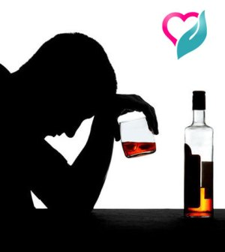
Биологические аспекты развития алкогольной зависимости
Исходя из изучения семей алкоголиков, их родственников, приемных детей, была выдвинута гипотеза о важности биологического фактора в формировании алкогольного пристрастия. Ученые выяснили, что наследуется предрасположенность к алкоголю, из которой может возникнуть серьезное хроническое заболевание. Проведенные исследования выявили, что в 60% случаев у людей, зависимых от различных вредных веществ, есть близкие родственники с похожей зависимостью.

Slide 12

Сегодня все чаще появляются исследования генов, которые отвечают за предрасположенность к алкогольной зависимости.
У разных людей различные реакции на алкоголь вследствие особенностей каждого организма. Это связано с участием энзимов ALDH- веществ, расщепляющих алкоголь. У некоторых энзимы слабее, поэтому алкоголь расщепляется и выводится из организма по другой, не совсем стандартной схеме.

Slide 13
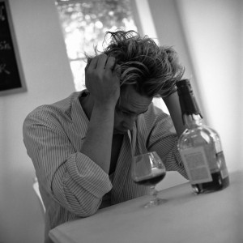
Продукт распада алкоголя – ацетиловый альдегид - метаболизируется не полностью, из-за этого возникают вещества (SAL, THBS, THIQ), которые играют значительную роль в формировании и прогрессировании алкоголизма. В Соединенных Штатах был проведен интересный эксперимент по вводу THIQ в организм подопытных обезьян. В качестве питья они безошибочно стали выбирать алкоголь, и даже не притрагивались к питьевой воде.

Slide 14
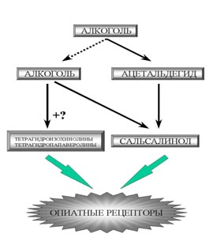
Схема образования эндогенных опиатоподобных веществ в результате потребления алкоголя

Slide 15
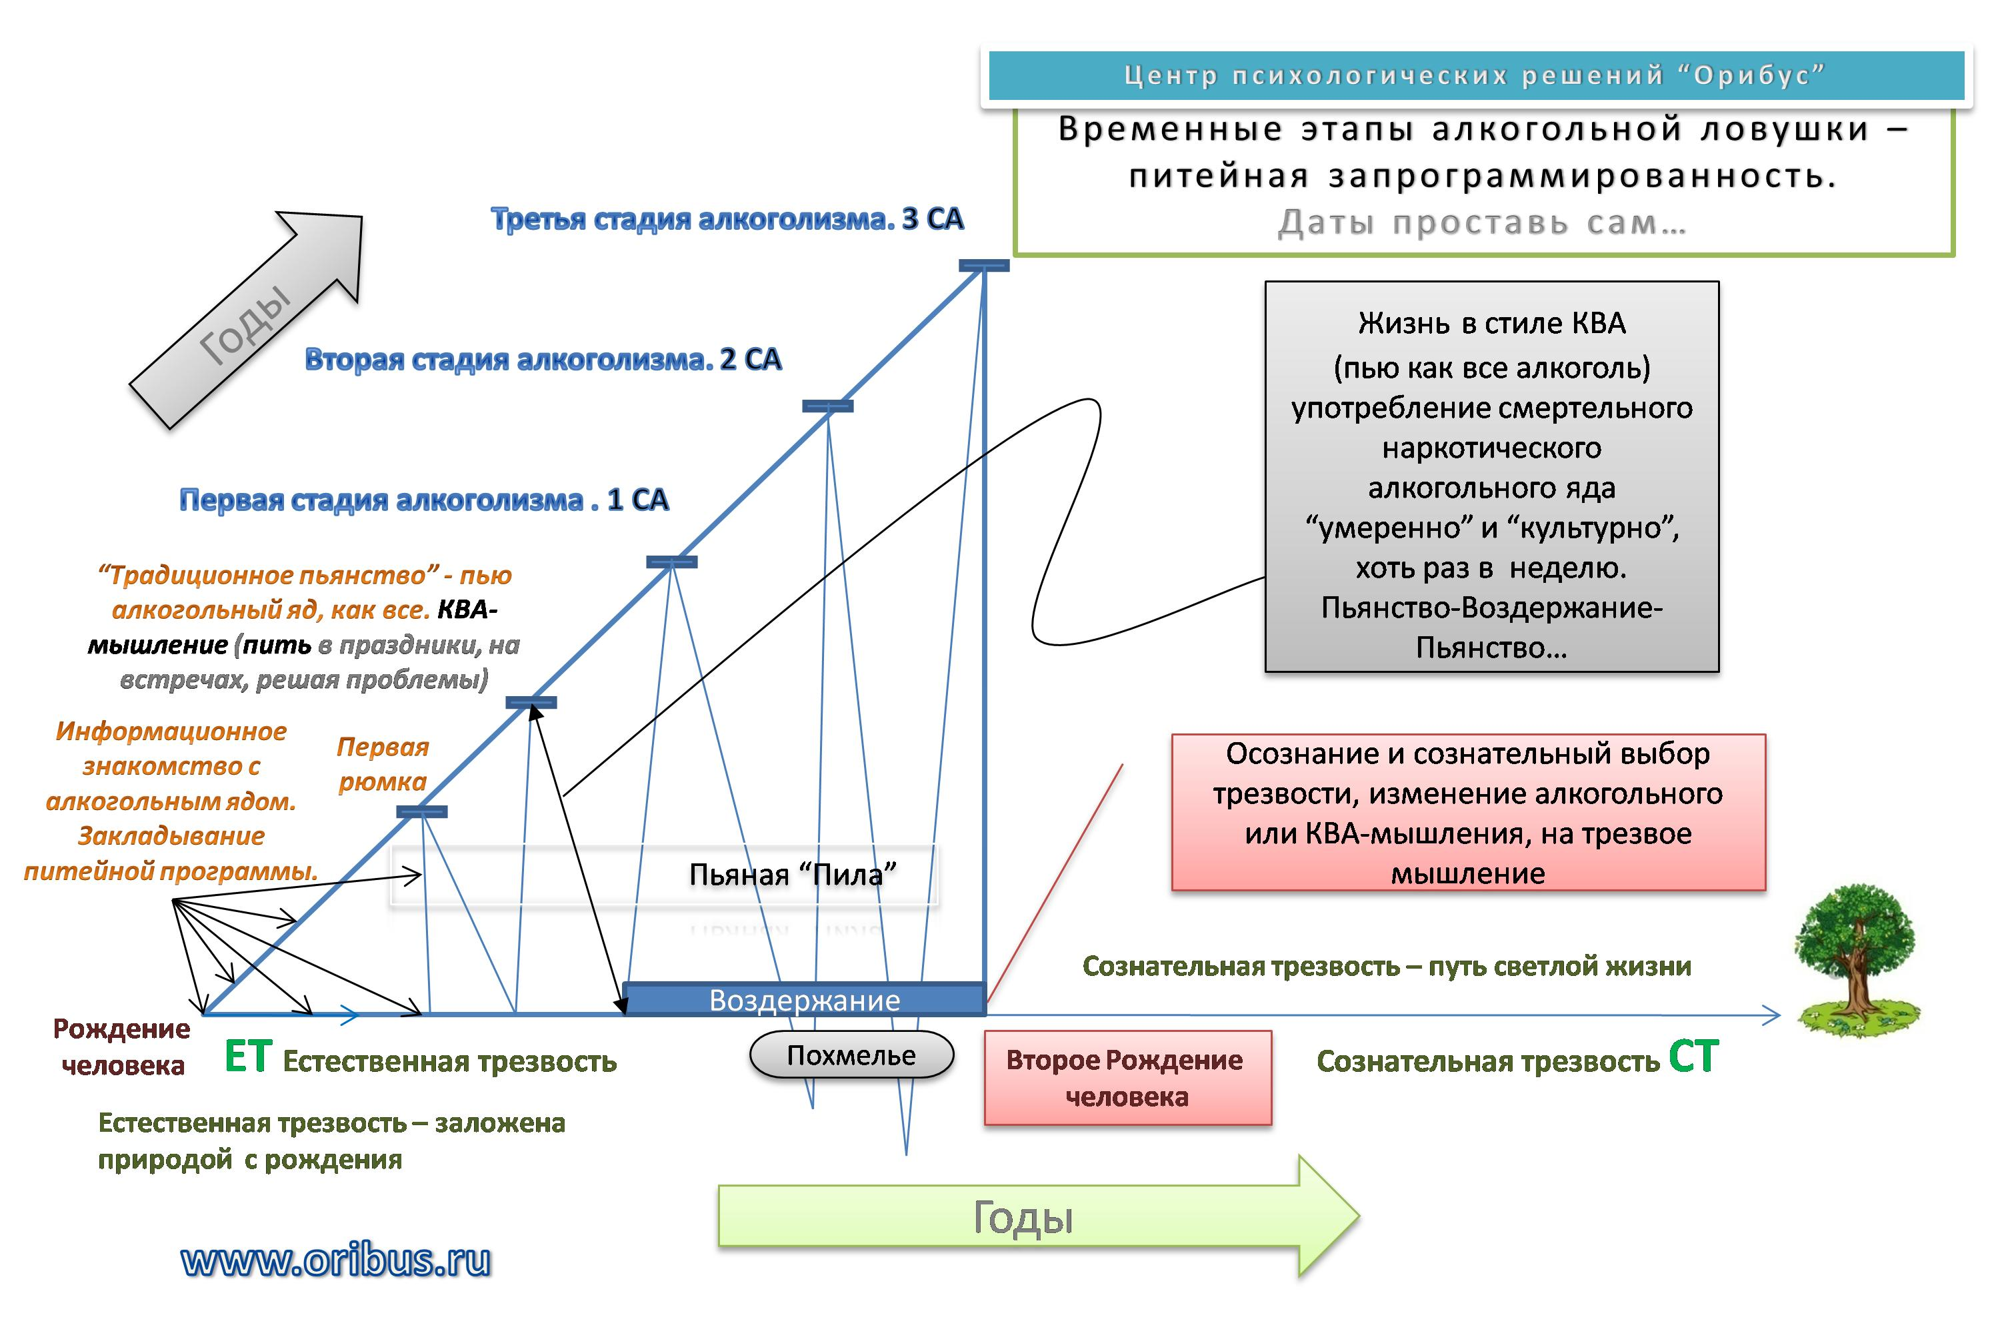

Slide 16
Диагностические критерии (МКБ-10) (достаточно 3-х)
a) сильное желание выпить или неодолимая тяга к употреблению алкоголя
b) сниженная способность контролировать количество алкоголя, окончание выпивки, частоту употребления спиртного
c) состояние отмены (абстинентный синдром), возникающий при снижении или прекращении употребления алкоголя
d) алкоголь употребляется с целью облегчить или избежать симптомов отмены,субъективная уверенность, что такая стратегия эффективна
e) необходимость потребления более высоких доз алкоголя для достижения состояния эйфории (рост толерантности)
f) оправдание индивидуальных поводов для употребления алкоголя
g) прогрессирующее пренебрежение другими интересами, удовольствиями в пользу выпивки
h) продолжающееся употребление алкоголя не смотря на его вредные последствия

Slide 17
Алкогольный наркоманический синдром
психическая зависимость(проявляющаяся в определенных условиях тяга к употреблению алкоголя)
физическая зависимость (компульсивное влечение к употреблению алкоголя, абстинентный синдром)
амнезия (запамятование конца алкогольного эксцесса, палимпсесты)

Slide 18
Классификация алкоголизма
I стадия(начальная, неврастеническая) - навязчивое (обсессивное) влечение к алкоголю, снижение количественного контроля, нарастание толерантности, эпизодическое или систематическое пьянство
II (средняя, наркотическая) - навязчивое влечение, абстинентный синдром, максимальная толерантность, истинные запои, изменение личности, соматические осложнения, алкогольные психозы
III (исходная, энцефалопатическая) - неудержимое (компульсивное) влечение, падение толерантности, утрата ситуационного контроля, алкогольное слабоумие
(А. А. Портнов, Н. Н. Пятницкая, 1971)

Slide 19
Типы течения алкоголизма (1)
Непрерывный
Рецидивирующий
Запойный

Slide 20
Типы течения алкоголизма (1)
С ранним началом и злокачественным течением
С началом в молодом и среднем возрасте
С поздним началом

Slide 21
Признак | I стадия | II стадия | III стадия
Психическая зависимость | в алкогольных ситуациях | обсессивная | компульсивная
Абстинентный синдром | отсутствует | присутствует | отсутствует
Рвотный рефлекс | присутствует | отсутствует | отсутствует
Количественный контроль | снижен | утрачен | утрачен
Изменение карти-ны опьянения | отсутствует | укорочение периода эйфо-рии, психопатопод. расс-ва | дисфория, вязкий аф-фект, агрессивность
Изменение формы потребления | отсутствует | псевдозапои, запои, постоянная алкоголизация | истин. запои, посто-янное потребление
Изменения личности | отсутствует | заострение преморбидных черт | деградация личности
Алкогольные психозы | отсутствует | острые | острые, хронические
Соматические заболевания | отсутствует | обратимые | необратимые
Алкогольные амнезии | запамятование конца эксцесса | систематические палимпсесты | тотальные
Толерантность | возрастает | плато | снижается

Slide 22
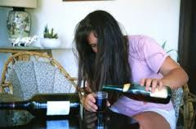
Первая стадия алкоголизма.
Основной симптом- исчезновение рвотного рефлекса. Человек начинает потихоньку выпивать один, за прочтением книги, за просмотром телевизора, пред обедом. После принятия алкоголя память не всегда готова выдать все фрагменты происходящего, начинаются провалы в памяти.

Slide 23
Стадии алкоголизма
I стадия
Диагностируется в возрасте 18-35 лет.
Продолжительность – 1-6 лет.
Симптомы:
первичное патологическое влечение (психическая зависимость)
снижение количественного контроля
рост толерантности
алкогольные амнезии

Slide 24
Симптомы 1 стадии
Первичное (психологическое) влечение - проявляется в ситуационных формах, характеризуется активным «поиском» предлога выпить; при возникновении препятствий к употреблению алкоголя настроение снижается
Снижение количественного контроля – после приема первых доз алкоголя возникает желание продолжить выпивку
Рост толерантности – для достижения прежних приятных чувств требуется прием большего количества алкоголя или переход к более крепким напиткам.
Алкогольные амнезии – в основном представлены запамятованием конца алкогольного эксцесса, возникают эпизодически.

Slide 25
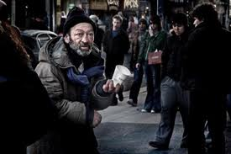
Вторая стадия алкоголизма.
Человек обнаруживает, что теперь может выпивать спиртное гораздо в больших количествах. Формируется абстинентный синдром с соматовегетативным компонентом, регулярное опохмеление. пьянство приобретает постоянный или псевдозапойный характер. «Плато» толерантности, личность психопатизируется, при переходе в 3 стадию развиваются психозы.

Slide 26
Стадии алкоголизма
II стадия
Складывается в возрасте 25-35 лет.
Стаж злоупотребления алкоголем 10 - 15 лет.
Симптомы:
утяжеление симптомов I стадии
изменение картины опьянения
появление абстинентного синдрома
изменение формы потребления
заострение личностных особенностей

Slide 27
Симптомы 2 стадии
Патологическое влечение - более интенсивно, чем в 1 стадии. 1 вариант - борьба мотивов «пить или не пить»; 2 вариант - влечение не осознается, поводы к выпивке придумываются.
Утрата количественного контроля – прием определенной дозы алкоголя вызывает возникновение непреодолимого влечения к продолжению выпивки.
Толерантность к алкоголю - достигает максимума («плато» толерантности).
Амнезии - в виде палимпсестов (забывание отдельных эпизодов опьянения ).
Изменение картины опьянения – уменьшение периода эйфории в опьянении; появляются психопатоподобные расстройства.
Абстинентный синдром – реакция отмены, сопровождающаяся «тягой» к употреблению алкоголя (опохмелению) и выраженными сомато-вегетативными реакциями.

Slide 28
Стадии алкоголизма
III стадия
Возраст развития – обычно 45-50 лет.
Срок злоупотребления алкоголем 15-20 лет.
Симптомы:
утяжеление симптомов II стадии
снижение толерантности
алкогольная деградация личности
соматические осложнения

Slide 29
Симптомы 3 стадии
Патологическое влечение - без борьбы мотивов, возникает спонтанно, компульсивно; интенсивность сравнима с чувством жажды или голода.
Утрата количественного контроля - сопровождается утратой ситуационного контроля.
Снижение толерантности – опьянение развивается от меньших, чем ранее доз спиртного; снижаются и разовая и суточная доза; возможен переход на более слабые напитки.
Изменение картины опьянения - опьянение сопровождается дисфорией, раздражительностью, злобностью либо преобладанием оглушенности.
Алкогольные амнезии - тотальные.
Абстинентный синдром - проявляется с наличием всех сомато-неврологических и психических расстройств; возможно развитие судорожных припадков. Длительность более 5 дней.
Изменение формы потребления алкоголя представлено истинными запоями.

Slide 30
Возрастные особенности
Особенности подросткового возраста - психологическое подражательство взрослым, уменьшение астенических состояний, деформация личности, ускоренное развитие ослабоумливания (деменции).
Способствующие факторы: экзогенные вредности; отклонения или задержки развития; синдромы психической заторможенности или возбуждения в первые годы жизни; нарушения ночного сна со снохождением, энурезом; дислалии; проявления церебрально-органической недостаточности; интеллектуальная недоразвитость, психопатии.
Формирование зависимости:
1 этап - адаптация к алкоголю; потребление групповое, часты микст-формы потребления. Продолжительность периода – 3-6 месяцев.
2 этап - регулярное потребление алкоголя, рост толерантности и частоты приема. Продолжительность периода – до 1 года.
3 этап - развитие психической зависимости, утрата количественного и ситуационного контроля; толерантность возрастает в 3-4 раза, характерны многодневные приемы алкоголя.
Общая продолжительность формирования алкоголизма - 3-4 года.

Slide 31
Возрастные особенности
Особенности пожилого возраста - тенденция к относительно благоприятному течению.
Отягощающие факторы: высокий уровень сомато-неврологической патологией, наличие атеросклеротического поражения сосудов головного мозга, алиментарная недостаточность
Варианты течения:
Благоприятный (митигированный)
Неблагоприятный (галопирующий)

Slide 32
Алкоголизм у женщин
Отягощающие социальные факторы - закрытость женщин в плане употребления алкоголя, их поздняя обращаемость за медицинской помощью.
Отягощающий биологический фактор - предменструальный период.
Начало - на 7-10 лет позже, чем у мужчин (в 25-35 лет); течение в более быстром темпе, «злокачественно».
Характерно: быстрое наступление снижения интеллекта, снижение морального и социального облика, проявление истерических черт; запои редко кончаются в связи со снижением переносимости; более тяжёлые социальные последствия; чаще встречается суицидальное поведение.

Slide 33

Отравление агкоголем
При употреблении спиртных напитков в больших количествах может произойти алкогольное отравление, при этом доза, ведущая к интоксикации, для каждого индивидуальна.
Однако у человека, страдающего каким-либо заболеванием, в состоянии переутомления, а также у детей даже маленькие дозы алкоголя могут вызвать острую интоксикацию.

Slide 34
Симптомы:
При алкогольной интоксикации у больного внезапно выступает холодный пот, дыхание становится шумным и очень частым, зрачки расширяются, снижается давление, температура тела может упасть до 31 – 32С. Также симптомами интоксикации является учащенный пульс (28 – 52 ударов в минуту) и неестественно бледная кожа.
В таком состоянии человек может впасть в глубокий сон. Это состояние само по себе не опасно для жизни, но может привести к тяжелым травмам. Если алкоголя было выпито много, наступает алкогольная кома.

Slide 35
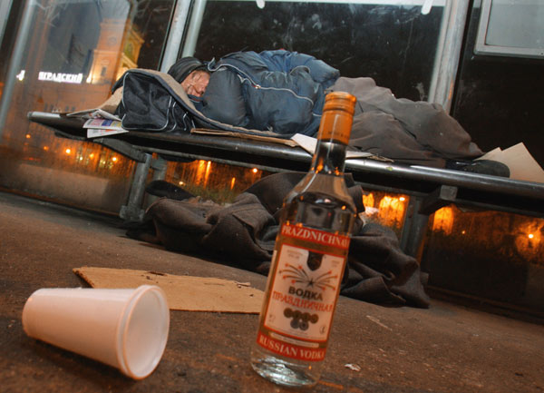

Slide 36
Классификация алкогольных отравлений:
Легкой степени тяжести (Поверхностная алкогольная кома) - зрачки пациента сужены, но нормально реагируют на свет. Резкий запах алкоголя изо рта. При попытке привести пострадавшего в чувство с помощью нашатырного спирта отравившийся реагирует гримасой и защитными движениями рук, но в себя не приходит.
Средней степени тяжести: расслабление тонуса мышц, неадекватное поведение, плохая координация движений. Отмечается рвота, слюнотечение, сужение зрачков. Серьезных изменений со стороны внутренних органов не отмечается. Реакция на нашатырный спирт — слабовыраженная, а промывание желудка не приводит к улучшению состояния.
Тяжелой степени тяжести (Глубокая алкогольная кома) – зрачки сужены и не реагируют на свет. Отсутствие сухожильных рефлексов. Болевая чувствительность отсутствует, реакция на нашатырный спирт отсутствует.

Slide 37
Первая помощь при отравлениях алкоголем
Чтобы вывести человека из состояния алкогольного опьянения в первую очередь необходимо удалить из его желудка остатки алкоголя, который еще не поступил в кровь. Для прочистки желудка можно использовать раствор соды: одна столовая ложка на один литр кипяченой воды. Затем принять 8 – 10 таблеток активированного угля.
Нейтрализовать действие алкоголя поможет пчелиный мед, а точнее содержащаяся в нем фруктоза. Для достижения эффекта необходимо принять 100 – 200 граммов меда в два приема. Привести человека в сознание можно, обеспечив прилив крови к голове. Для этого нужно сильно и быстро растереть пострадавшему уши.

Slide 38
Из-за сосудорасширяющего действия алкоголя человек начинает быстро терять тепло. Поэтому его нужно положить в теплую комнату и укутать одеялом. Однако чего делать при алкогольном отравлении нельзя ни в коем случае, это класть больного на спину. Иначе он захлебнется рвотными массами и выделениями слюнных желез.
Необходимо провести очищение ротовой полости. Для этого закрепить язык и убрать скопившуюся слюну и слизь. В коматозном состоянии возможно угнетение дыхания вплоть до полной остановки. В этом случае пострадавшему необходимо сделать искусственное дыхание.

Slide 39
Для улучшения дыхания необходимо у пострадавшего расстегнуть ворот одежды, распустить пояс и открыть двери и окна. Дать понюхать ватку с нашатырным спиртом и даже дать выпить до 20 капель нашатырного спирта на стакан холодной воды и пить его через каждые 15 — 20 минут.
На голову необходимо положить холод, в виде пузыря со льдом или пластиковой бутылки с холодной водой. Полезно сделать клизму из холодной воды.
К ногам желательно приложить тепло в виде грелки или горчичников.
Полезно выпить крепкого горячего чаю или кофе.

Slide 40
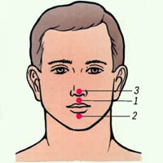
Для стимулирования сердечной деятельности и дыхания при отравлении алкоголем рекомендуется массаж активных точек. Массаж точек проводится методом надавливания и круговых вращений пальцем. Длительность сеанса - от одной до двух минут.

Slide 41
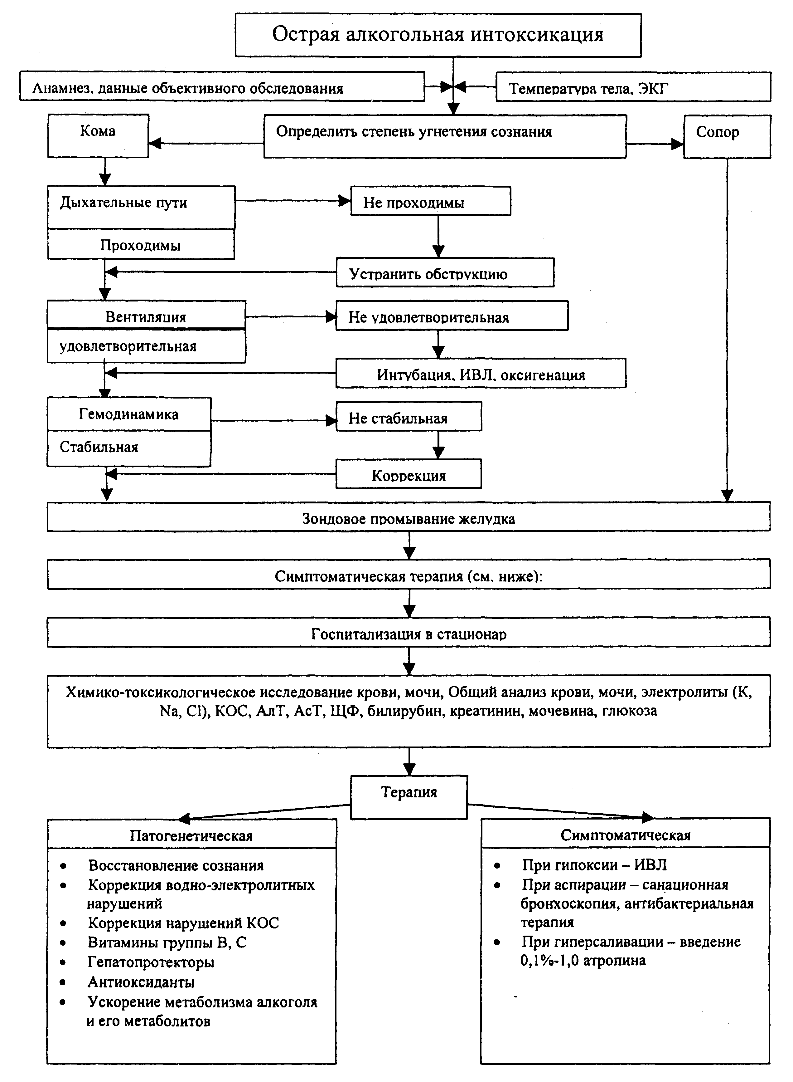

Slide 42
Дружеские советы.
Знай, что безвредных доз алкоголя просто нет. Каждая рюмка толкает тебя к болезненной зависимости от него. Избавиться от этой зависимости бывает нелегко, а для некоторых – невозможно.
Помни, что нет ни одного органа в человеческом теле, который не подвергался бы разрушительному действию алкоголя.
Учти, что у пьющих родителей часто рождаются психически неполноценные и умственно отсталые дети.

Slide 43
Если ты хочешь иметь крепкую семью, то знай что до 80 % разводов происходит по причине пьянства одного из супругов.
Более половины преступлений, ДТП совершаются лицами в нетрезвом состоянии. Это горе, слёзы, отчаяние, безысходность тысяч людей!
Не будь слабым! Имей характер и достоинство отказаться от рюмки!

Slide 44


Slide 45
Будьте внимательны, берегите себя и своих близких!!!!

